Slide 1

CENTRO UNIVERSITARIO REGIONAL DE CHONTALES
“Cornelio Silvio Argüello”
UNAN Managua / CUR-Chontales
“2025: Eficiencia y Calidad para seguir en Victorias”
DEPARTAMENTO DE CIENCIAS TECNOLÓGICAS Y SALUD
INGENIERÍA EN SISTEMAS DE INFORMACIÓN
II SEMESTRE, I AÑO (Grupo A)
Grupo: 3
“Desarrollo de un sistema de escritorio para la gestión de servicios del Taller mecánico Jerad Obregón.”
DOCENTES
José Jonathan Moreno Castro
Joel Isidro Solano Duartes
Yesenia Sobeyba Téllez Gómez
María Jorlenis Ríos Pérez
Saira María Urbina Cienfuegos
Septiembre, 2025
¡Universidad del Pueblo y para el Pueblo!
INTEGRANTES
Jhon Kenneth Fonseca Pineda
Dhiosmer José Cuadra Miranda
Soraya Lidieth Calero Calero
Anthony Steff Galvez Amador
Anderson Johan González Torrez

Slide 2
TEMA
para el Taller mecánico Jerad Obregón.
DESCRIPCIÓN DE LA PROBLEMÁTICA
El taller mecánico Jerart Obregón enfrenta serias dificultades en la gestión de sus operaciones debido a que todos sus procesos se realizan de forma manual. La información relacionada con diagnósticos, reparaciones y mantenimientos se registra únicamente en papel, lo cual genera desorden y dificulta el control adecuado de las actividades. Esta práctica tradicional no se adapta a las necesidades actuales, donde la eficiencia y la agilidad son fundamentales para brindar un servicio competitivo y confiable.

Slide 3
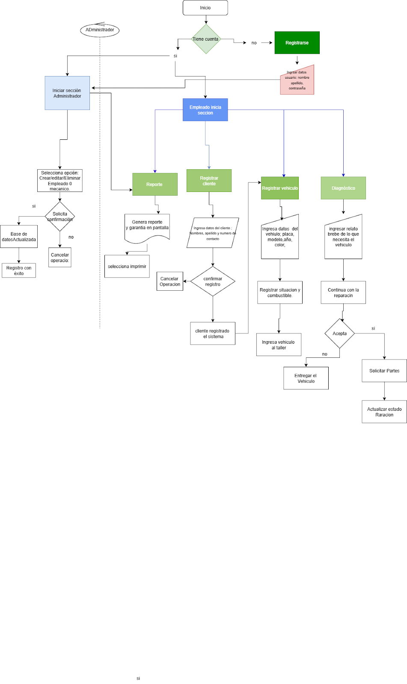
MAPEO DE SOFTWARE
https://app.diagrams.net/#G1UmsjFfe-UADfLj_XAnbagEoJhuAHi2jC#%7B%22pageId%22%3A%22aMWz0yMTf4Q0MAm5ZINb%22%7D

Slide 4
Planificacion SCRUM / Requerimiento Funcionales
Rol | Nombres y apellidos | Funciones
Product Owner (Propietario del producto) | Antony Amador | Realizar una encuesta de las necesidades y la visión que se necesita para el producto
Scrum Master (Especialista de Scrum) | Jhon kenneth Fonseca Pineda | Guiar al equipo Eliminar los impedimentos que afecten al equipo Promover la comunicación y el trabajo colaborativo.
Development team (Equipo de desarrollo) | Dhiosmer Jose Cuadra Miranda Froneg | Diseñar e implementar el sistema de escritorio.
 | Soraya Calero Froneg | Desarrollar interfaz(Registro del cliente Registrar los vehículos,Reportes)
 | Anderson Johan Froneg | Realizar pruebas del sistema y corregir errores.
Stakeholders (Partes interesadas) | Juan | Cliente final que recibe el producto

Slide 5
Historia de usuario
HU001- Registrar usuarios
Como | Administrador
Quiero | Agregar, asignar rol, actualizar y elimina usuarios y empleados
Para | Llevar un control de los empleados.
Validación | El sistema debe permitir registrar usuarios con el rol de administrador y empleado ( recepción y mecánico). El administrador puede editar, actualizar y eliminar usuarios | Impacto | 32
 |  | Prioridad | 4
 |  | Estimación | 5 horas
HU004- Almacenar o registrar vehiculo
Como | Empleado (recepción)
Quiero | Registrar información del vehículo
Para | LLevar el control de los vehículos asi como el estado en en que se recibe
Validación | El sistema permite guardar la información del vehículo . | Impacto | 4
 |  | Prioridad | 1
 |  | Estimación | 5 horas

Slide 6
Product Backlog Priorizado
ID | Historia | Prioridad | Impacto | Importancia | Tiempo estimado
HU004 | Almacenar datos de Registro | 1 | 4 | 4 | 5 hrs
HU003 | Registrar clientes | 1 | 8 | 8 | 5 hrs
HU005 | Diagnóstico | 2 | 16 | 32 | 5 hrs
HU002 | Generar reporte y garantía | 3 | 32 | 96 | 12 hrs
HU001 | Registrar usuarios | 4 | 32 | 128 | 5 hrs

Slide 7
Sprint Backlog
ID | Historia de Usuario | Tareas | Tiempo | Responsable
HU001 | Registrar usuarios | Crear interfaz de registro | 5 hrs | Jhon Fonseca José cuadra
 |  | Programar lógica de validación de datos
HU002 | Generar reporte y garantía | Diseñar interfaz de reportes | 12 hrs | Jhon Fonseca José cuadra
 |  | Implementar filtros de búsqueda
 |  | Diseñar template de reporte
 |  | Integrar funcionalidad de impresión
HU003 | Registrar clientes | Diseñar interfaz de clientes | 5 hrs | Jhon Fonseca
 |  | Desarrollar formulario de registro
 |  | Implementar búsqueda en tiempo real
HU004 | Almacenar o registrar vehiculos | Diseñar interfaz de vehículos | 5 hrs | Jhon Fonseca
 |  | Crear relación vehículo-cliente
 |  | Desarrollar formulario de registro
HU005 | Diagnóstico | Diseñar interfaz de registro | 5 hrs | Jhon Fonseca José cuadra
 |  | Implementar registro de insumos
 |  | Crear vista de historial de diagnósticos

